Slide 1
Багатство людства – у культурному різноманітті
Вебліографічний список до Міжнародного десятиліття зближення культур, 2013-2022

Slide 2


2007 року Україна була співініціатором проголошення Міжнародного року зближення культур – 2010, а також Міжнародної Декади зближення культур 2013-2022, яка, згідно з резолюцією Генеральної Асамблеї ООН, триває і нині.
Декларованою метою діяльності ООН є підтримання й зміцнення миру й міжнародної безпеки, розвиток співробітництва між державами світу
ЮНЕСКО – спеціалізована установа ООН, яка сприяє ліквідації неписьменності, підготовці національних кадрів, розвитку національної культури, охороні пам'яток культури тощо.

Slide 3
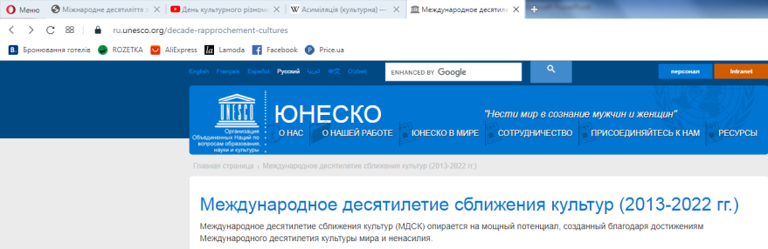
ЮНЕСКО
Офіційна інформація про Міжнародне десятиліття зближення культур на сайті ЮНЕСКО. На відповідному розділі сайту ви можете дізнатися про поняття «зближення культур», для чого проводити дане десятиріччя та його коротку передісторію. Тут також можна знайти певні програмові документи, що стосуються даної теми. Сайт працює на семи мовах.

Slide 4
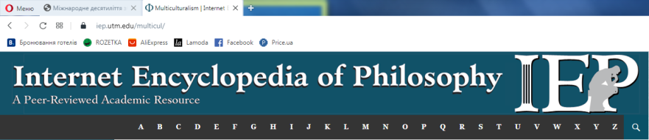
Інтернет-енциклопедія філософії
Англомовний ресурс із фундаментальними, вичерпними статтями на теми, що дотичні філософії та суспільних наук. Зокрема, стаття Multiculturalism всебічно ілюструє це явище, подаючи найостанніші дані та приклади міжкультурної взаємодії. За необхідності можна скористатися функцією онлайн-перекладача https://translate.google.com

Slide 5
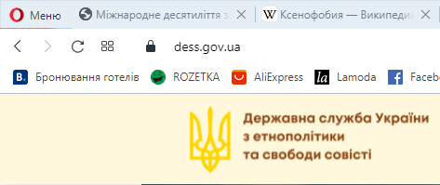
Державна служба України з етнополітики та свободи совісті
Державний орган, що формує офіційну політику в сфері національних відносин та релігійної свободи. На сайті відомства можна знайти чимало цікавої інформації з цієї тематики

Slide 6
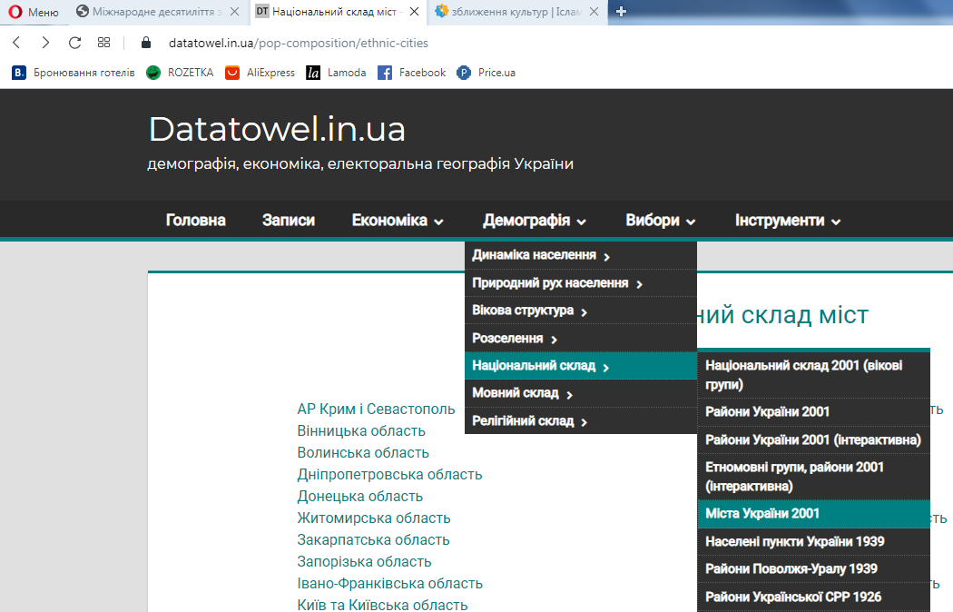
Datatowel.in.ua
На цьому сайті ви знайдете найзагальнішу статистичну інформацію про представників різних національностей, релігій, носіїв різних мов в Україні за останнім переписом 2001 року. Крім того, тут можна зустріти найрізноманітнішу інформацію про Україну в цифрах та діаграмах

Slide 7
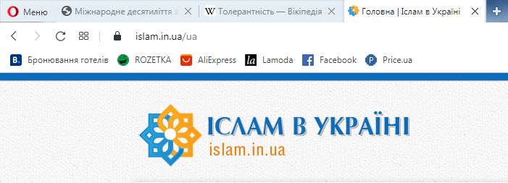
Іслам в Україні
Сайт містить багато цікавої інформації про мусульманську громаду України, історію ісламу в нашій державі, аналітику, новини релігійного життя, ісламознавчі дослідження та ін.

Slide 8
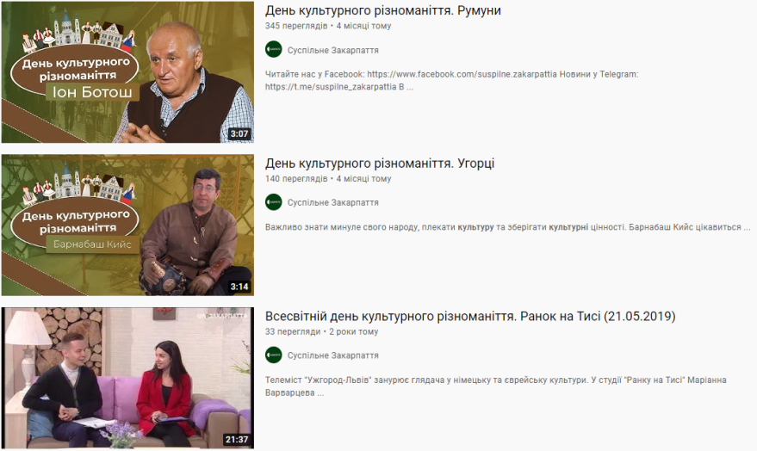
Суспільне. Закарпаття
Обов'язково підпишіться на YouTube-канал «Суспільного». Закарпаття – багатонаціональний край. З коротких, але змістовних відео ви дізнаєтесь, як у цьому мальовничому куточку України мирно живуть представники багатьох національностей. Особливо репрезентативний у цьому цикл відеосюжетів «День культурного різноманіття»

Slide 9

Звичайно, інтернетом не обмежується коло джерел, звідки можна дізнатися про зближення культур. Книги, журнали, газети – все це також до ваших послуг!
Україна, Полтавська область, м. Зіньків, вул. Соборності 2, тел. 3-10-73, Cайт http://zinkivlibrary.at.ua/
Блог http://zinkivlibrary.blogspot.com/
Е-mail
zinkivcrb@gmail.com

